Slide 1
Kuliah 12
Peralatan Rekayasa genetika dan Pembuatan Protein Rekombinan

Slide 2
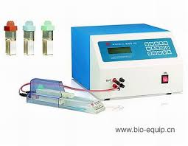
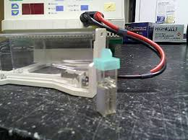
Rekayasa Genetika
Electroporator
Adalah alat untuk electroporation atau electropermeabilization
Electroporation adalah suatu teknik mengunakan listrik untuk mengubah permeabilitas membrane sel sehingga memungkinkan suatu plasmid masuk ke dalam sel

Slide 3
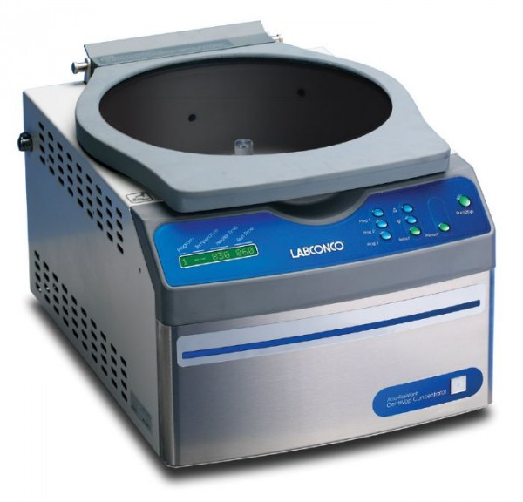
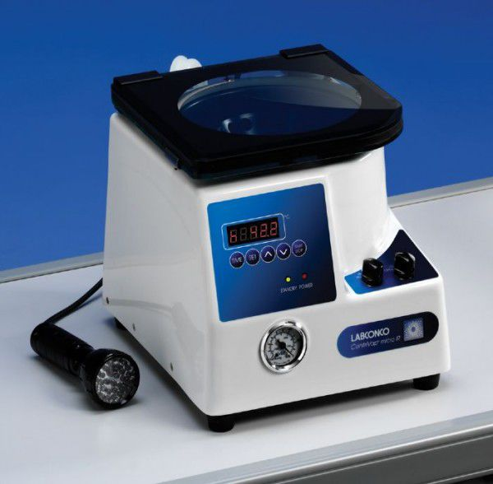
Rekayasa Genetika
DNA concentrator adalah alat untuk menaikkan konsentrasi DNA yang diperoleh

Slide 4
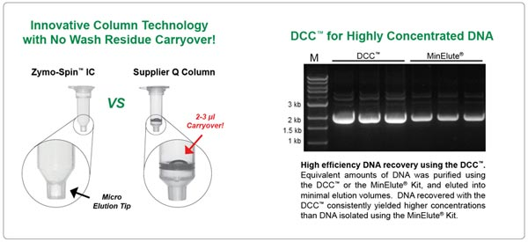
Rekayasa Genetika

Slide 5
Rekayasa Genetika
Electophoresis
Teknik pemisahan komponen atau molekul bermuatan berdasarkan perbedaan tingkat migrasinya dalam sebuah medan listrik . Teknik ini dapat digunakan dengan memanfaatkan muatan listrik yang ada pada makromolekul, misalnya DNA yang bermuatan negatif.

Slide 6
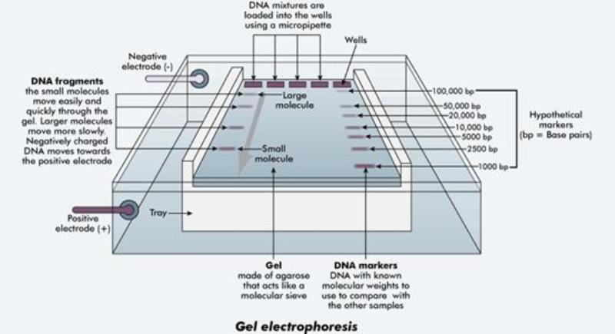
Electrophoresis DNA (Horizontal)

Slide 7
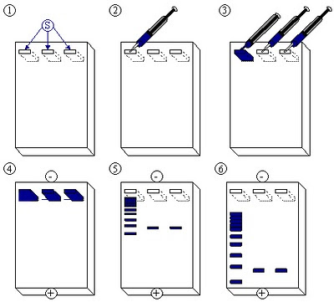
electrophoresis

Slide 8
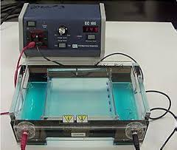
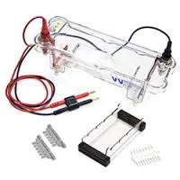
Electrophoresis

Slide 9
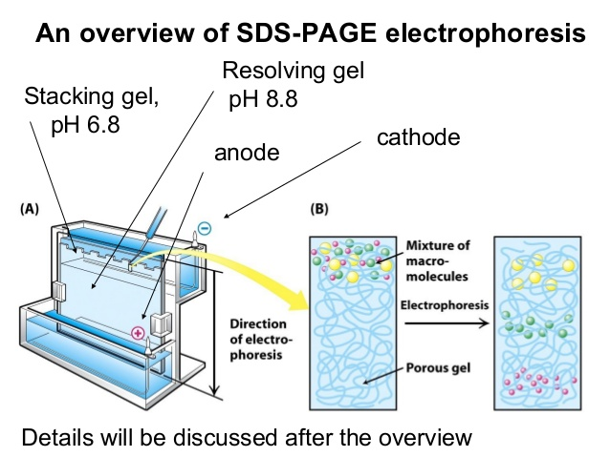
Electrophoresis Protein (Vertical) /SDS PAGE Sodium dodecyl sulfate polyacrylamide gel electrophoresis (SDS-PAGE) is a method of separating molecules based on the difference of their molecular weight.

Slide 10
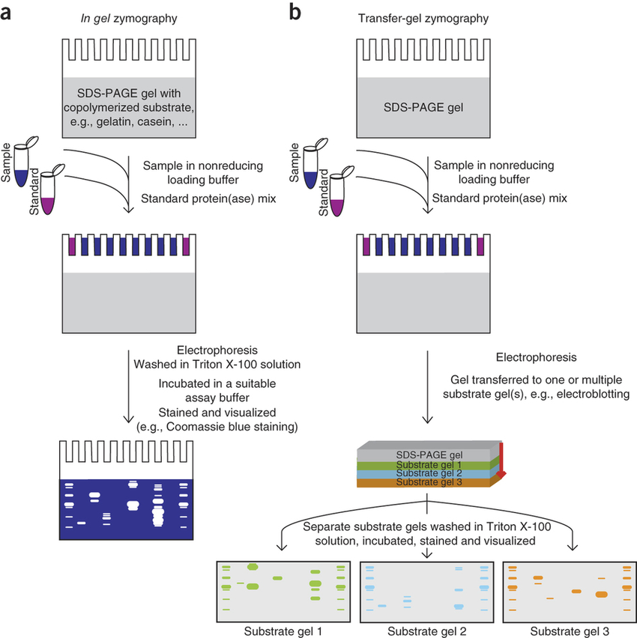
Electrophoresis

Slide 11
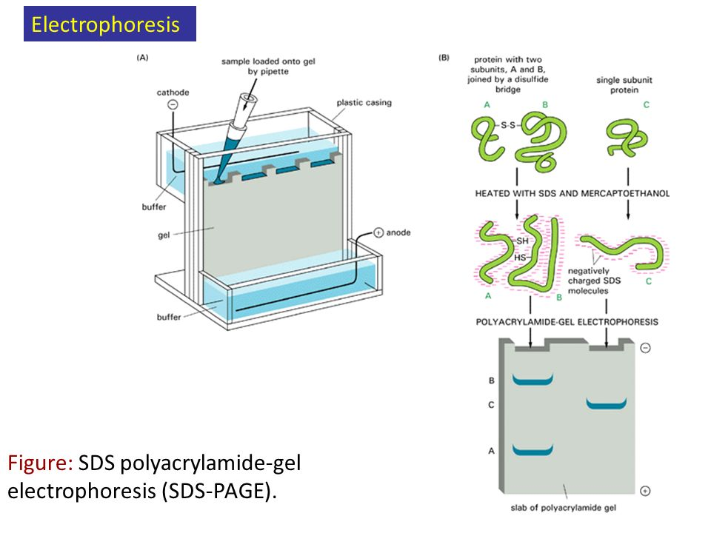
Electrophoresis

Slide 12
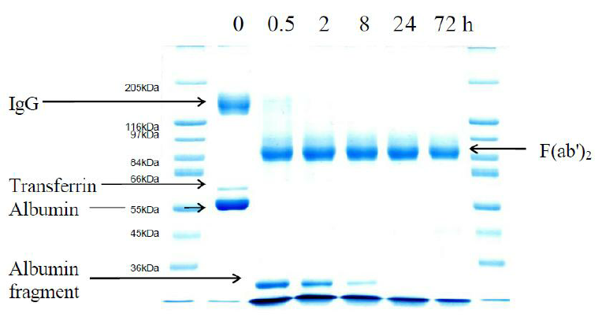
SDS PAGE

Slide 13
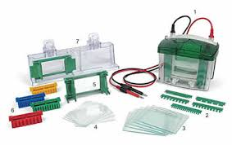
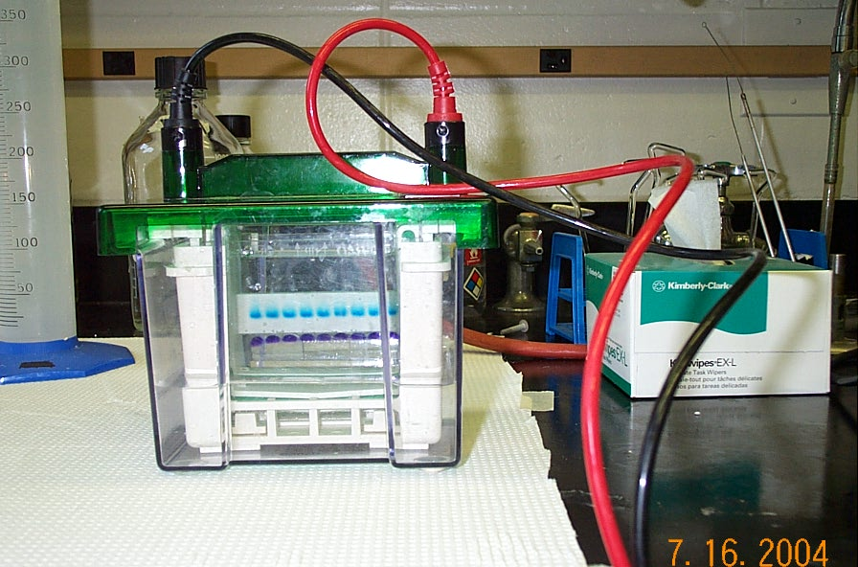
SDS PAGE peralatan

Slide 14
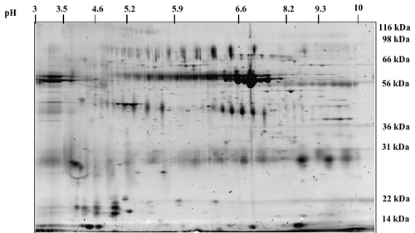
2D gel electrophoresis
adalah suatu teknik analisis protein dengan melakukan pemisahan protein menggunakan dua dimensi
Berat molekul
pH

Slide 15
2D gel electrophoresis
Setelah dilakukan pemilihan dan pemisahan protein (berupa titik pada gel), analisis lebih lanjut biasanya dilakukan dengan melakukan digesti protein dan kemudian melalui tahap analisis menggunakan spektofotometer massa (MALDI-TOF).

Slide 16
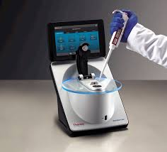
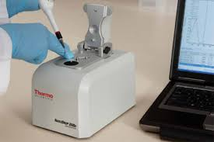
Nanodrop
Alat untuk mengukur konsentrasi sampel RNA, DNA dan Protein berbasis UV-Vis Spektrofotometer yang hanya memerlukan jumlah sampel yang sangat sedikit (1-2 ul)

Slide 17
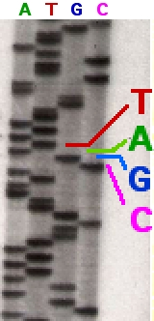
DNA Sequencer
Suatu proses atau teknik penentuan urutan basa nukleotida pada suatu molekul DNA. Urutan tersebut dikenal sebagai sekuens DNA, yang merupakan informasi paling mendasar suatu gen atau genom karena mengandung instruksi yang dibutuhkan untuk pembentukan tubuh makhluk hidup.
Metode :
Sanger
Dye Terminator
Pyrosequencing
Ilumina

Slide 18
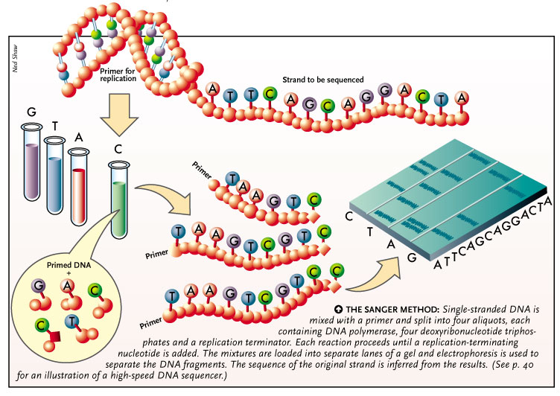
DNA Sequencer

Slide 19
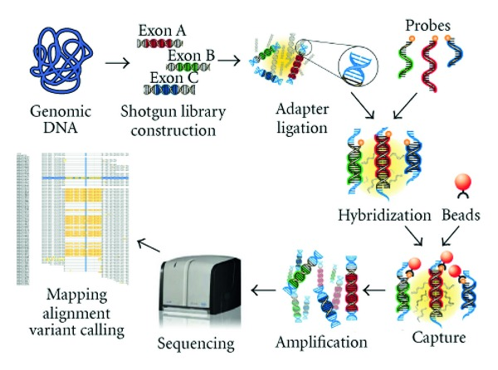
Sequencing

Slide 20
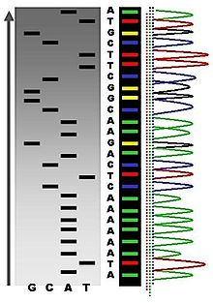
Sequencing

Slide 21
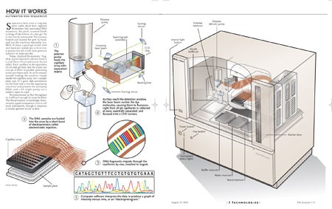
Sequencing

Slide 22
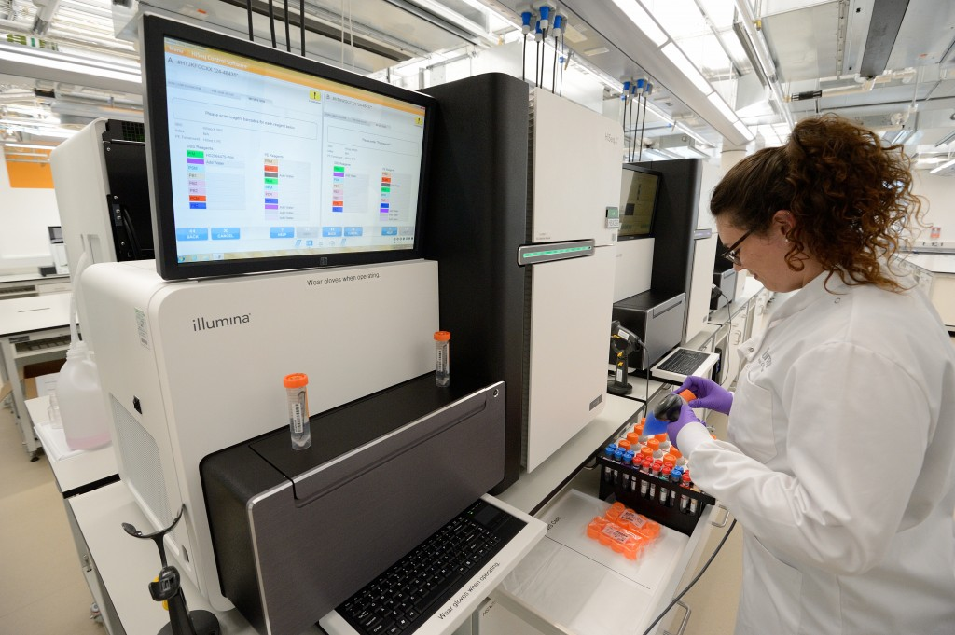
Sequencing

Slide 23
DNA Sequence

Slide 24
Protein Sequence

Slide 25
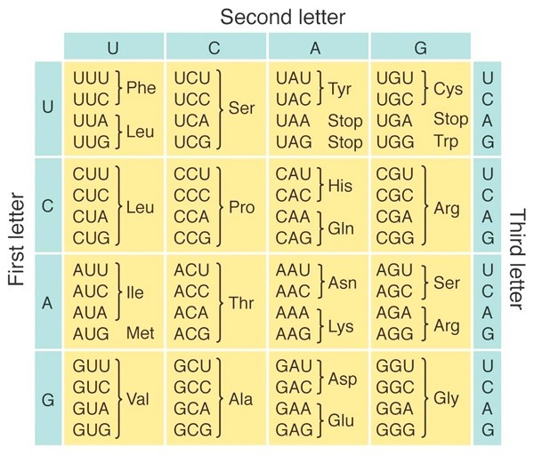
SELDI MALDI

Slide 26
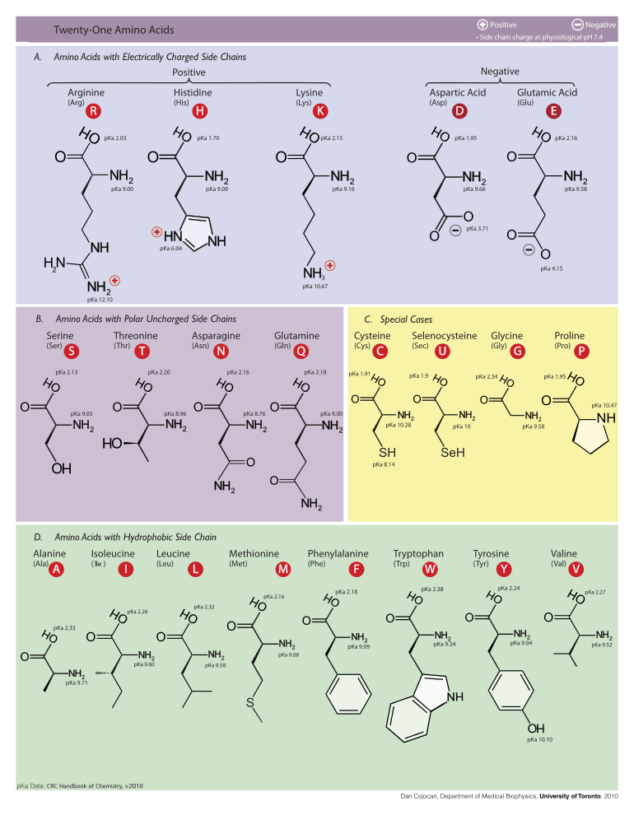
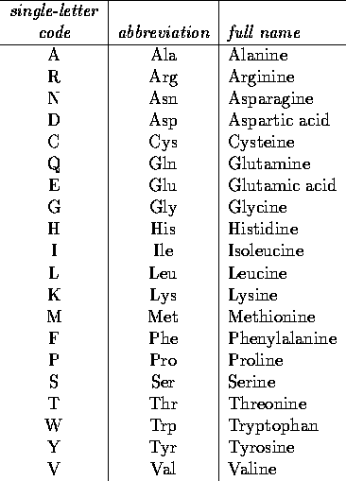
Protein Sequence

Slide 27
Mass Spectrofotometry (Spektrofometri massa)
suatu teknik analisis dengan prinsip dasar membuat suatu molekul netral menjadi bermuatan sehingga bisa dideteksi. Tujuan utama dari spektroskopi massa adalah mengetahui berat molekul.
Informasi yang diperoleh dari spektrum MS adalah berat ion, yakni massa molekul isolat ditambah atau dikurangi sumber ion. Berat ion biasanya disajikan dalam [M+H]⁺ atau [M+OH]⁻ atau dalam bentuk radikal [M*]⁺. Berat molekul sesungguhnya diperkirakan bertambah satu atau berkurang satu angka yang mendekati.
Adakalanya ionisasi melalui penambahan berat molekul air (Saifudin, 2014).

Slide 28
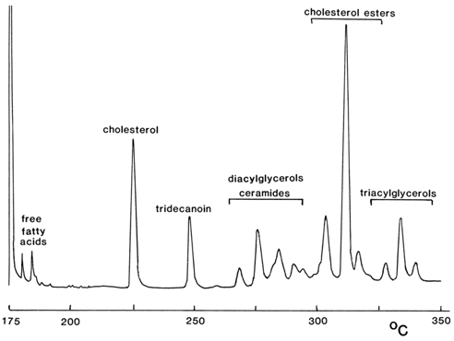
Spektrofotometri Massa

Slide 29
SELDI MALDI
mass spectrometry, matrix-assisted laser desorption/ionization (MALDI)
Surface-enhanced laser desorption/ionization (SELDI)

Slide 30
SELDI MALDI
ionization technique that uses a laser energy absorbing matrix to create ions from large molecules with minimal fragmentation.

Slide 31
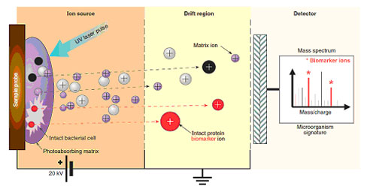
SELDI MALDI

Slide 32
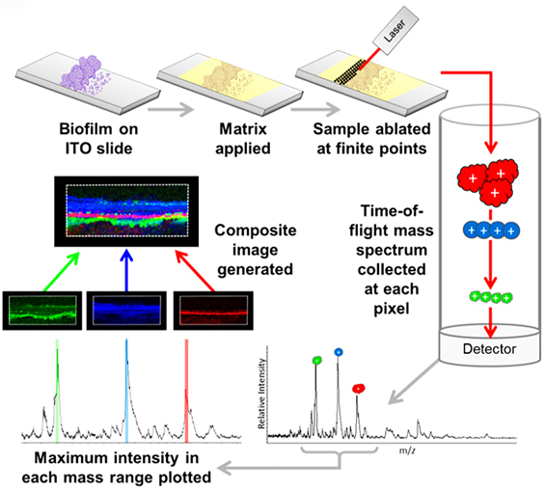
SELDI MALDI

Slide 33
SELDI MALDI

Slide 34
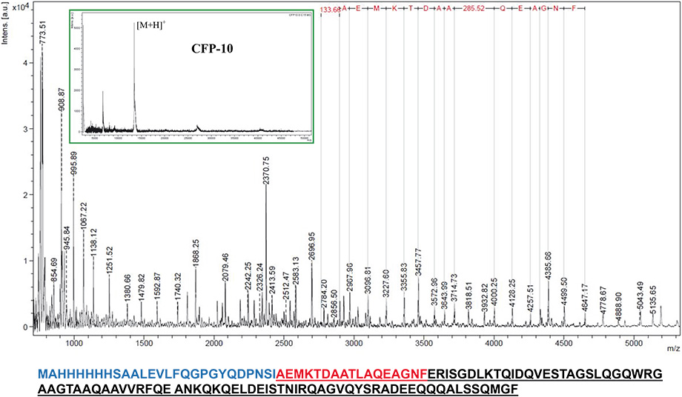
SELDI MALDI

